Slide 1
Krigsorganisation

Slide 2
Vad är Totalförsvaret
Militärt försvar
Civilförsvaret
Försvarsmakten
Hemvärnet
Frivilliga försvarsorganisationer
(Vissa statliga myndigheter)
Alla kommuner
Alla regioner
De flesta statliga myndigheterna
(Allmänheten i stort)

Slide 3
Fredstida kriser och höjd beredskap
Krigsorganisation
Krisorganisation
En struktur för krig eller höjd beredskap
Bemannas med plikt och ev. krigsplacering
Grundprinciperna samma för alla krigsorganisationer
Särskild ledningsstruktur vid allvarliga samhällsstörningar
Krislägesavtal finns för bemanning
Krishantering prioriteras

Slide 4
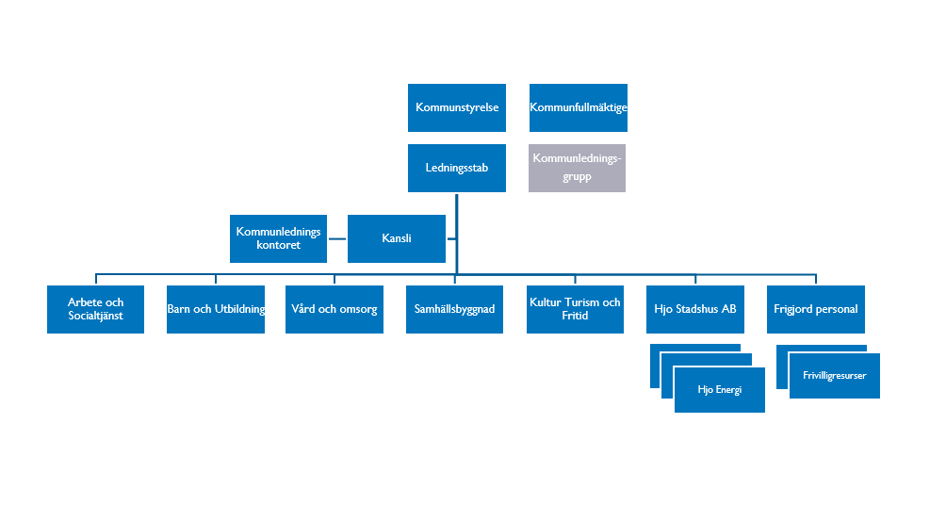
Krigsorganisation
Krisorganisation
Krisledningsnämnd
Krisstab
Kommunala verksamheter
Kommunala bolag
Krisstöd
Frivilliga

Slide 5
Alla övriga totalförsvarspliktiga; t.ex. arbetslösa som inte är krigsplacerade, kan i ianspråktagas av myndigheter under höjd beredskap. Detta syftar till att fylla upp med personal där det saknas eller ersätta dessa som är krigsplacerade i t.ex. Försvarsmakten och som försvinner från sitt ordinarie arbete i krig.
Totalförsvarsplikt, ett ramverk: Alla personer som är folkbokförda och bosatta i Sverige, mellan 16 – 70 år är skyldiga att tjänstgöra i totalförsvaret (Totalförsvarslagen)
Totalförsvarsplikt
Värnplikt: Personer mellan 19 – 47 år som genomfört en militär grundutbildning omfattas av värnplikt. Du ska inom 10 år sedan grundutbildningen genomfört en repetitionsutbildning för att fortsatt kunna vara i anspråkstagen.
Övriga
Krigsplacering: Alla personer som omfattas av allmän-, värn- eller civilplikt kan krigsplaceras. Det innebär att individen i krig eller vid krigsfara är reserverad för den organisation som denne är krigsplacerad på. Krigsplaceringar och plikten, alltså skyldigheten att inställa sig, träder först i kraft under höjd beredskap. Man kan alltså vara krigsplacerad på annan plats än där man till vardags arbetar. Värnpliktiga krigsplaceras alltid i Försvarsmakten och civilpliktiga på civila myndigheter efter avslutad grundutbildning. Kommun och regioner kan välja själva att krigsplacera med stöd av allmän tjänsteplikt.
En person ska alltid underrättas skriftligen var denne är krigsplacerad och var man ska inställas sig i händelse om krig eller höjd beredskap.
Krigsplacering
Allmän tjänsteplikt: Alla anställda personer i Sverige, offentligt och privat, ska vi ikraftträdande av tjänsteplikten fortsätta tjänstgöra på sin arbetsplats. Tjänsteplikten utlyses av regeringen under höjd beredskap.
Allmän tjänsteplikt
Värnplikt
Civilplikt
Civilplikt (inte aktiv i Sverige): Motsvarar värnplikten men innebär att en person ska ha genomfört en grundutbildning i t.ex. räddningstjänst, sjukvård eller annan civil samhällsviktig verksamhet.

Slide 6
Att tänka på!
Krigsplacering är ingen särskild plikt.
Alla anställda i Hjo kommun omfattas av allmän tjänsteplikt under höjd beredskap.
Totalförsvarsplikten tar inte ”hänsyn” till individens önskemål – ”Var gör individen störst nytta i totalförsvaret?”
Krigsorganisation innebär att all icke-lagstadgad verksamhet kan ställas in – nya uppgifter tillkommer.
Det är allas ansvar att bidra till totalförsvaret och kommunens krigsorganisation.

